Slide 1

PRUEBA t PAREADA EN R studio
Presentado por:
Ing. Maria Camila Cely Garcia
Docente
Dr. Nelson Fernandez

Slide 2
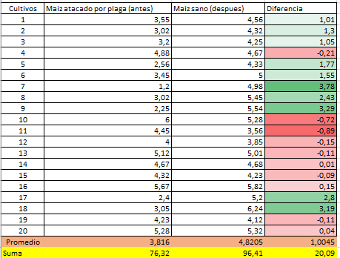

ANALISIS DE DATOS EN EXCEL
20 cultivos de maiz atacados por plaga de pulgón de cogollo y mosquito verde, se procede a aplicar un control biologico con : Chrysopa es uno de los depredadores de plagas más utilizados en el Manejo Integrado de Plagas
t = x _{dif} / (s _{dif} / √n)
Donde:
X dif = Media muestral de las diferencias
S = Desviación estándar
n = Tamaño de la muestra

Slide 3
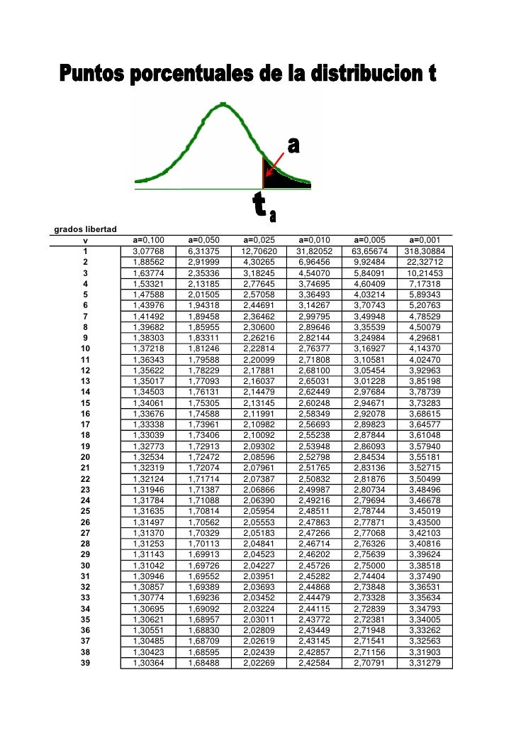
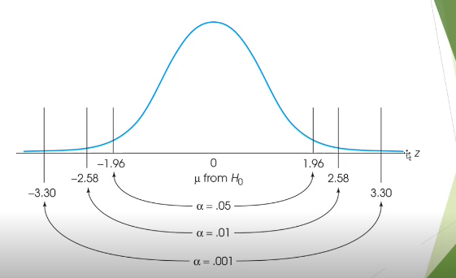

Slide 4
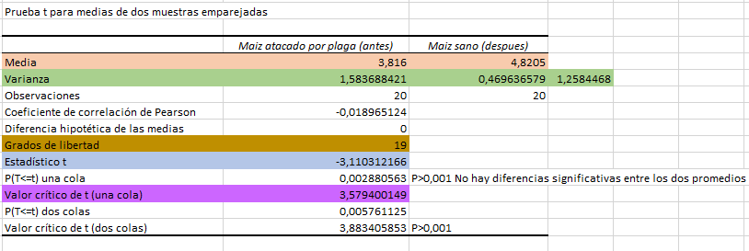

Slide 5
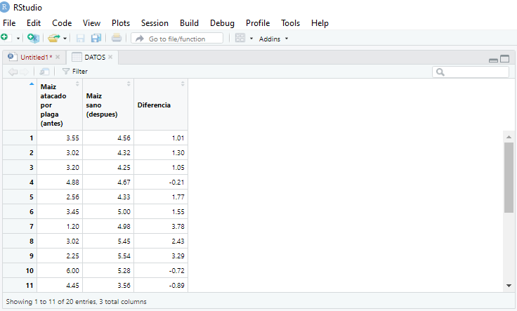
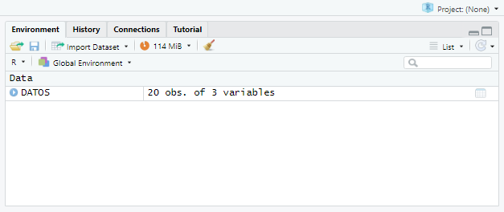
ANALISIS DE DATOS EN R STUDIO

Slide 6
